Slide 1



雷达波形与脉冲压缩
Radar waveform & Pulse Compression
报告人：周志龙
Notes:
各位老师同学们大家好，我是周志龙，来自电磁空间安全团队，我的导师是王涛老师，今天我汇报的主题是雷达波形与脉冲压缩
汇报主要是围绕之前老师上课时在第四章提到的匹配滤波器与其在脉冲压缩技术上的应用并结合我目前的研究方向雷达抗干扰波形设计来展开

Slide 2



目录
Contents
01
02
03
04
简介
雷达波形与脉冲压缩
LFM脉冲压缩仿真
总结与展望
Introduction
Principes
Simulation
Summary
Notes:
这次汇报分为以下四个部分

Slide 3
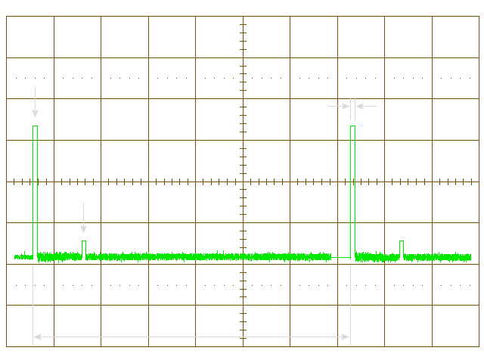
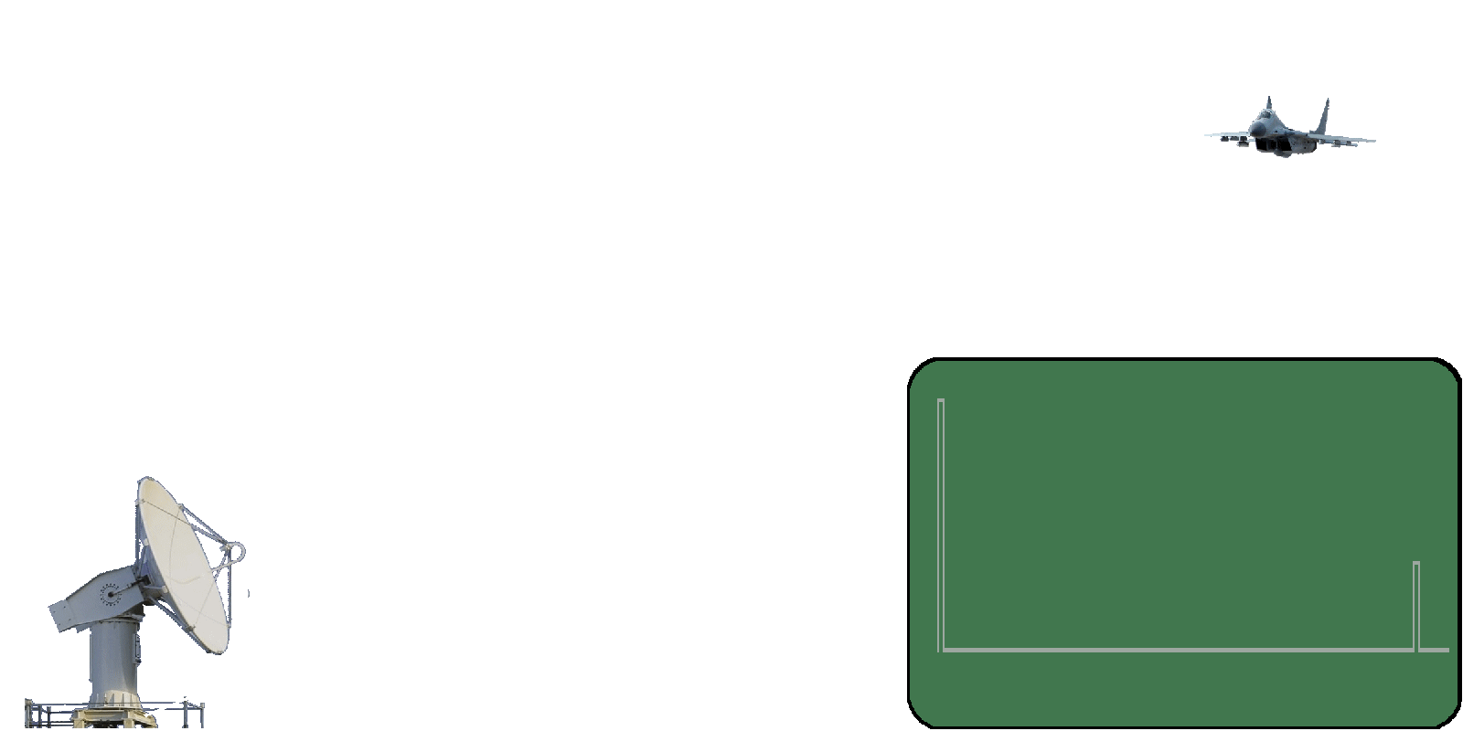
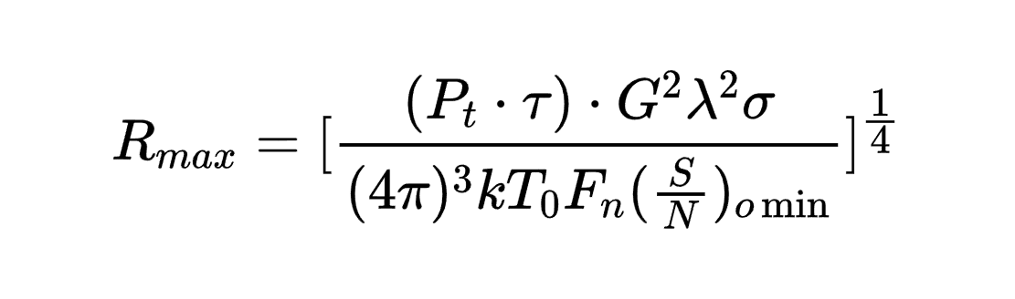
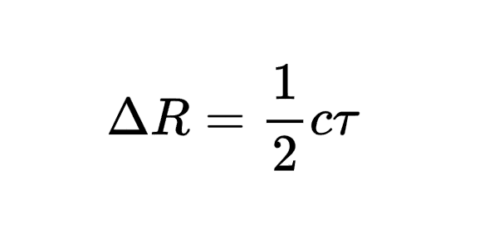

简介
Introduction
脉冲体制雷达
峰值功率高 信噪比低
分辨率由脉宽决定
Transmit Pulse
τ
ΔR = 0.5·τ·c
Echo signal
T
Notes:
首先我想简单介绍一下脉冲体制雷达，雷达我们知道分为连续波雷达和脉冲雷达，脉冲雷达发射短时而高功率的脉冲信号之后静默一段时间再来接收回波信号从而达到探测目标的效果
它的特点是峰值功率高、但是信噪比低，峰值功率和脉冲长度共同决定了它的最大探测距离，而分辨率则主要由脉冲长度决定

Slide 4
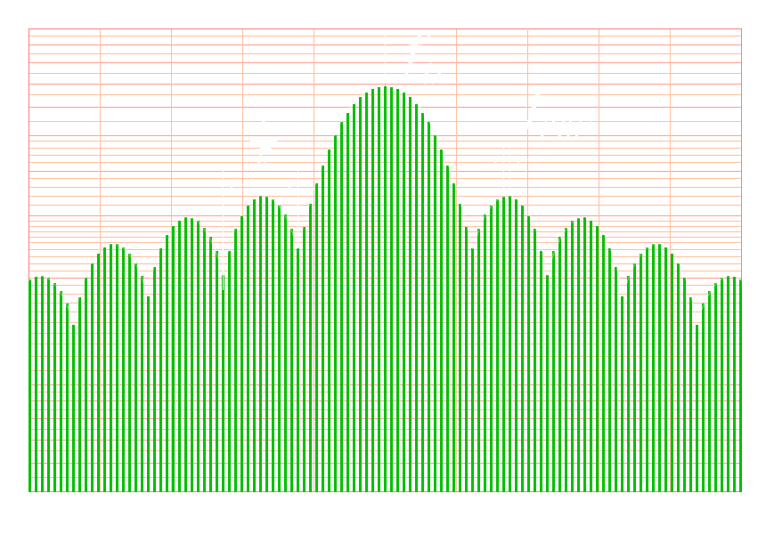
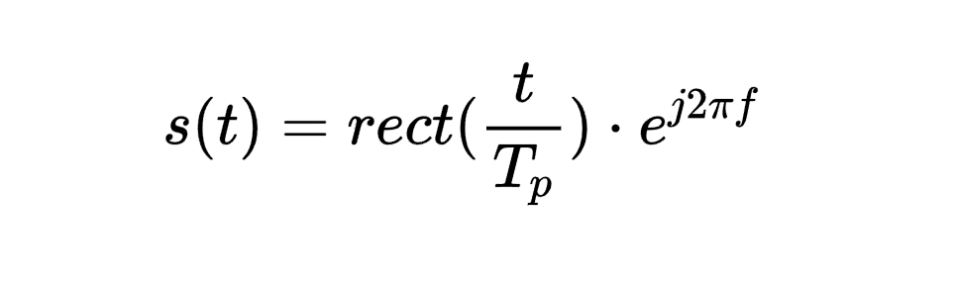
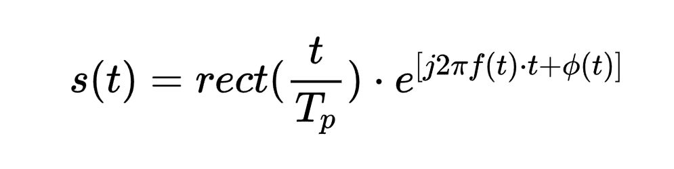
雷达波形与脉冲压缩
Introduction
一般性脉冲波形
sinc函数
FT
调频脉冲波形
LFM
NLFM
Phase-coded FM
Notes:
数学上，一般性的脉冲雷达发射波形可以表示为如上这样的形式，在调幅上，波形显示为一个矩形窗函数的形式，那么他的频谱大致就会呈现一个sinc函数的形式
如果我们再在波形中引入幅度和相位的变化，则可以通过式中ft和phi t的不同呈现出这么三大类波形，分别是线性调频LFM 非线性调频NLFM和相位编码调频

Slide 5
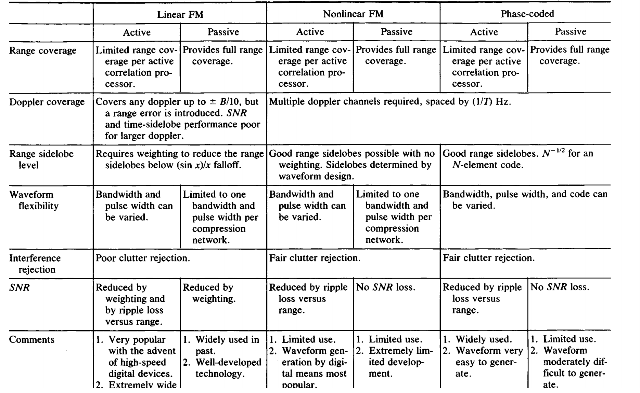
雷达波形与脉冲压缩
Introduction
Notes:
这里的话给出了上述三种类型波形他们的特点和优缺点，学者们在这三大基础的波形上针对雷达的抗干扰抗欺骗、杂波抑制、盲距等等问题也提出了许多新的波形设计，在后面我们会有一点点介绍

Slide 6
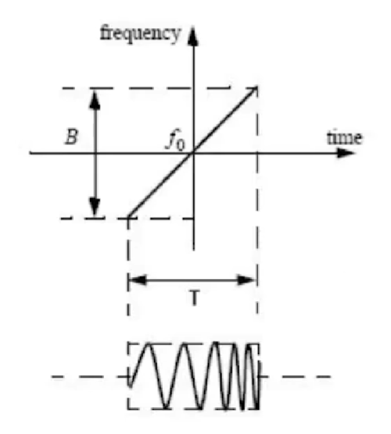
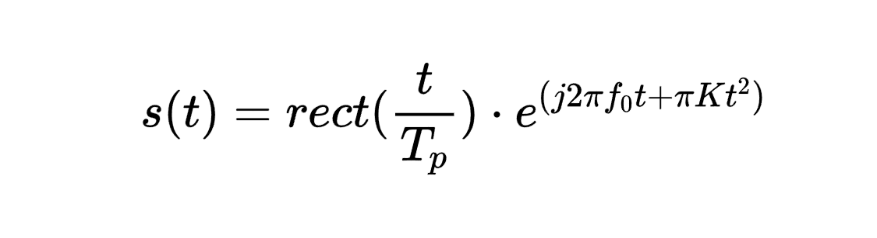
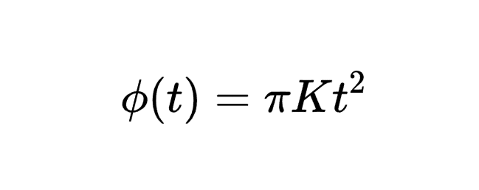
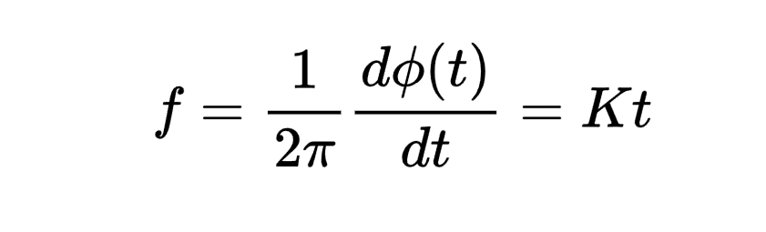

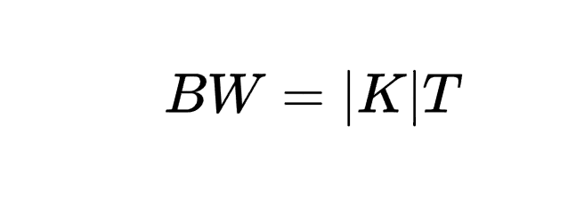
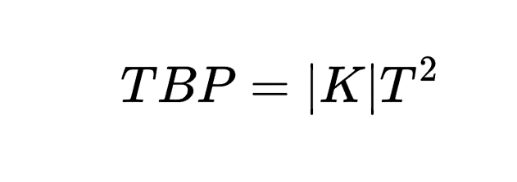
雷达波形与脉冲压缩
Introduction
Linear Frequency Modulation Signal
LFM线性调频信号 （Chirp）
时域表达式：
相位
瞬时频率
带宽
时间带宽积TBP
Notes:
那这里我们着重介绍一下最简单的LFM线性调频信号，2018 诺贝尔物理学奖表彰了三位科学家在激光物理技术中采用的「啁啾脉冲放大」技术所获得的的一系列学术成果
这个啁啾chirp其实就是我们所说的频率调制信号，在通信技术的编码脉冲领域，Chirp是一种独特的技术
其核心概念是脉冲编码时，载频会线性地随时间增长，就像音频信号中的声波逐渐升高，线性调频信号的声音听起来像鸟叫, 因此得名

Slide 7
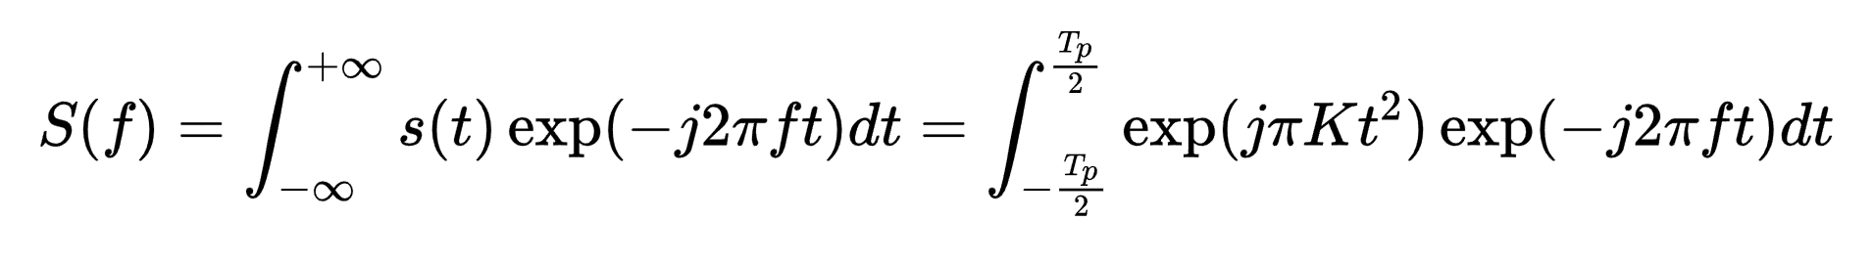
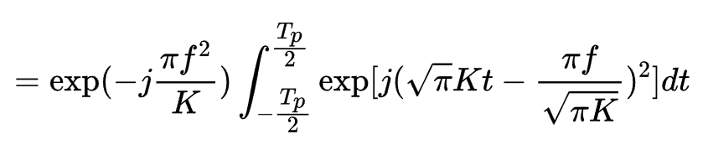
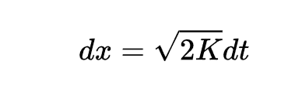
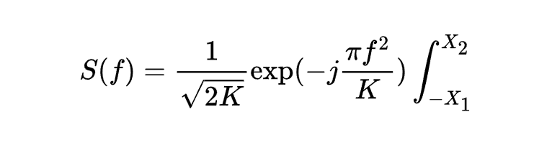
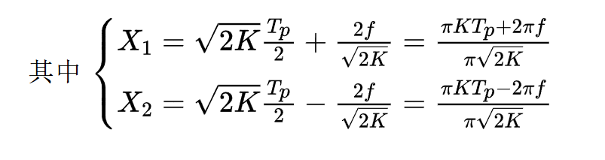
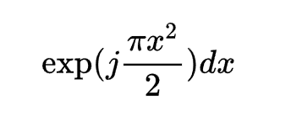
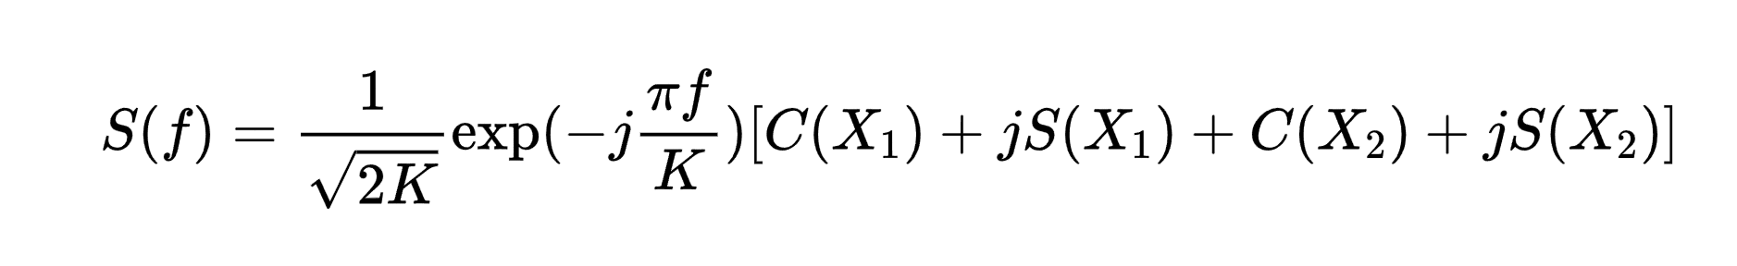
雷达波形与脉冲压缩
Introduction
线性调频信号的频谱
利用菲涅尔积分可得到详细的表达式：
做变量代换： 得到
由菲涅尔积分：
Notes:
LFM信号的频谱函数直接计算起来会相对复杂，这边也给出了大致的推导过程，需要用到菲涅尔积分

Slide 8
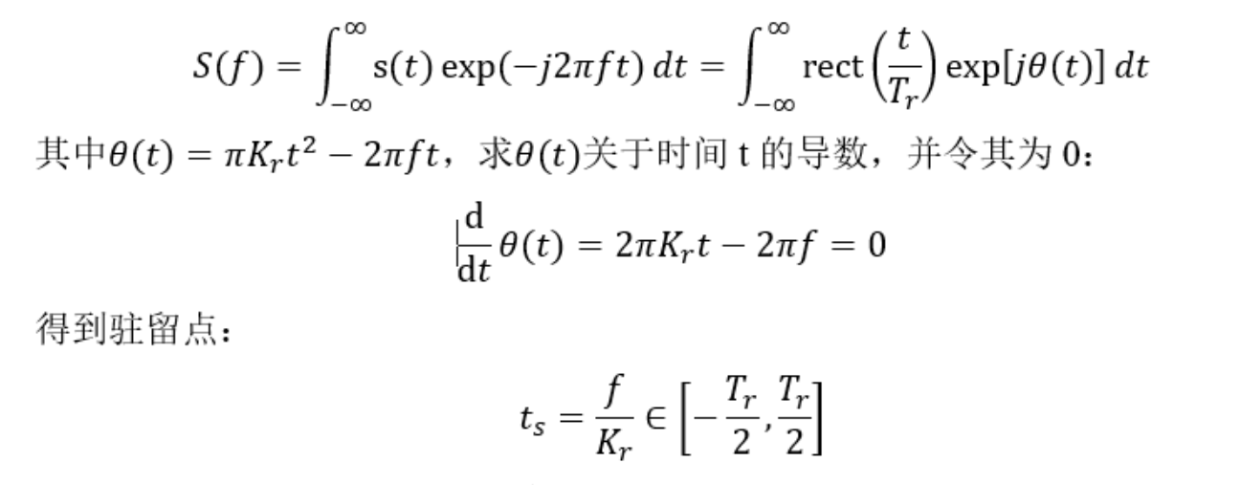
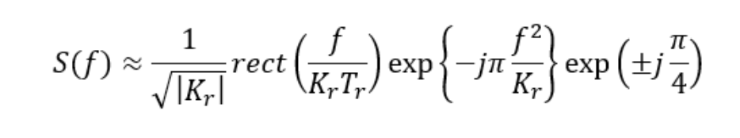
雷达波形与脉冲压缩
Introduction
线性调频信号的频谱
驻定相位原理（POSP）
驻定点与TBP有关
在驻留点处对其作Taylor展开
Notes:
在工程上我们一般采用驻定相位原理去求解线性调频信号的近似解，所谓的驻定相位原理就是，信号在驻留点邻域附近是缓变的，而在其他时间点上是捷变的，也就是说，当相位随时间变化很快的时候，那么在相位变化一个周期的时间内，幅度可视为一个常数，我们对其积分就近似为零（正负抵消），捷变点处由于相位正负周期相抵消，对积分的贡献几乎为0，故对积分起主要作用的主要是在驻定点附近。而我们又知道驻定点与时间带宽积TBP有关，所以可以从这个式子看出来当TBP越大时，驻定相位原理中驻定点的占比越高，从而得到的近似解越准确

Slide 9
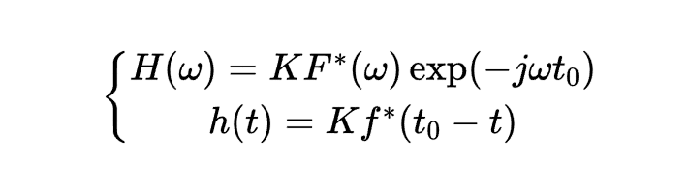
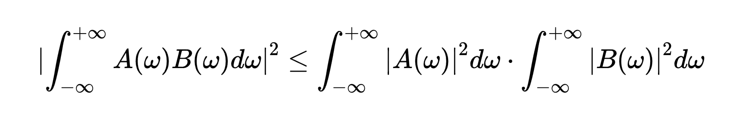
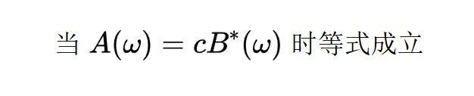
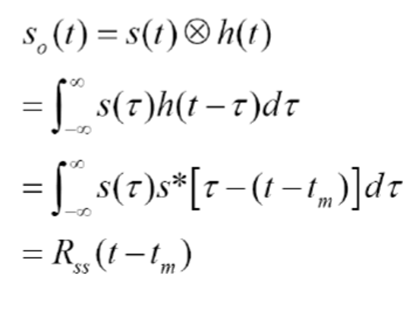
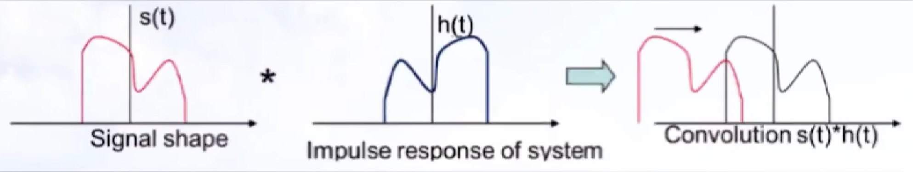
雷达波形与脉冲压缩
Introduction
匹配滤波器
分析思路1：根据Cauchy-Schwarz不等式：
分析思路2：看成自相关器：
Notes:
接下来介绍匹配滤波器，那咱们上课的时候也讲过了有关的知识，他是使输出信噪比最大的线性滤波器，关于他的原理有两种理解的思路，第一种就是柯西许瓦茨不等式等号成立的条件，也就是内积，另外一种就是把它看做一个信号的自相关

Slide 10
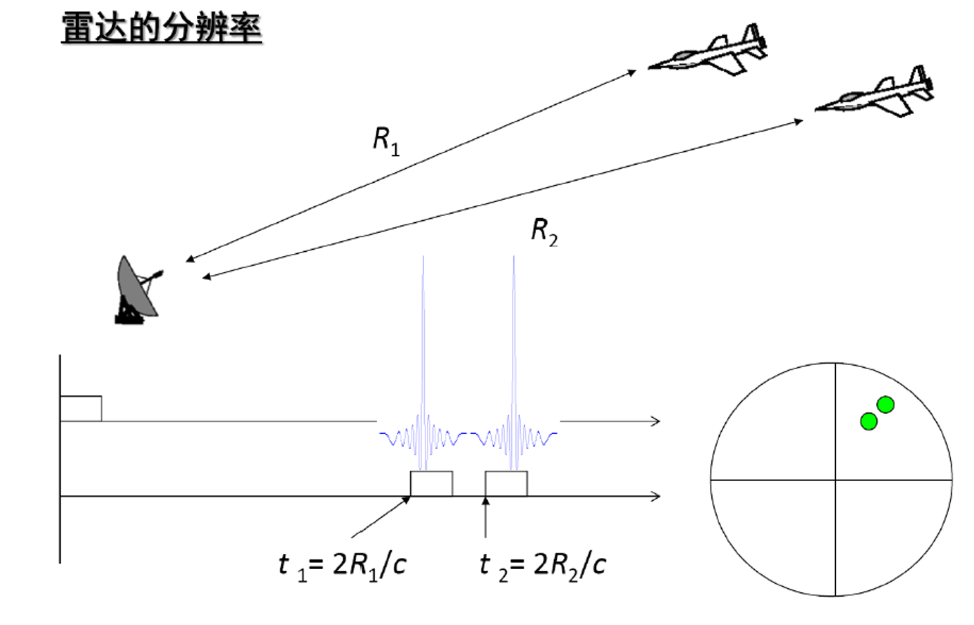
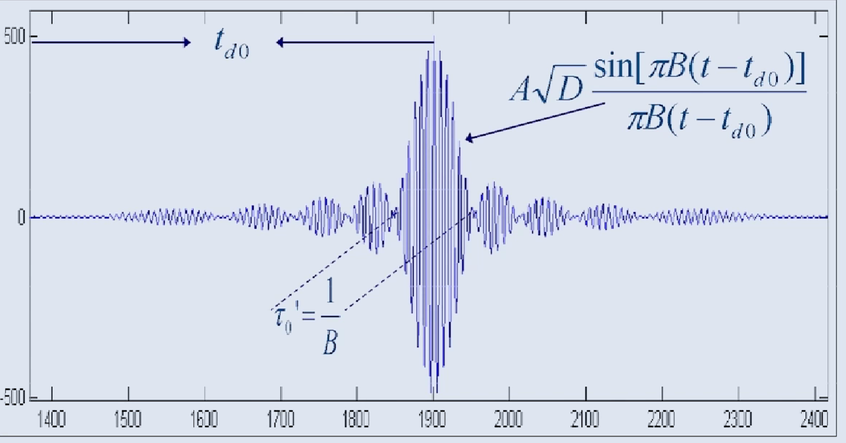
雷达波形与脉冲压缩
Introduction
脉冲压缩——匹配滤波器的应用
Notes:
刚开始我们有提到过这两个公式，我们发现脉冲体制雷达存在一个突出的矛盾，即雷达最大作用距离和雷达距离分辨率之间的矛盾。
为了增加雷达最大作用距离，需要发射能量尽量大的脉冲信号，受到器件功率的限制，则需要发射脉冲有较大的时宽
而面对多个目标的情况下，为了提高雷达的距离分辨率，我们则需要脉冲具有较窄的时宽
有没有一种方法能够做到较大的发射功率的同时也具有较窄的时宽呢？那就引入了脉冲压缩技术，脉冲压缩其实是匹配滤波器的一种最常见的应用

Slide 11
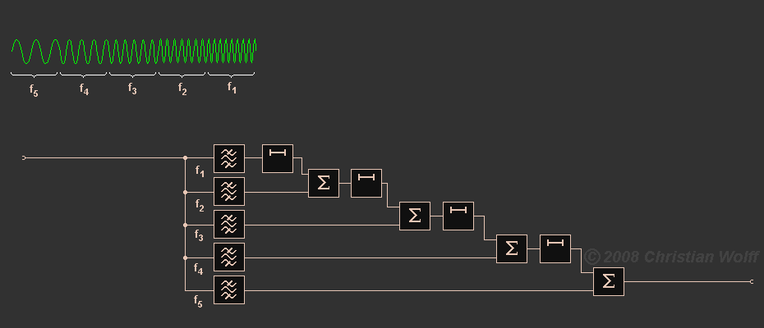
雷达波形与脉冲压缩
Introduction
脉冲压缩
Notes:
所谓的脉冲压缩其实就是对信号进行矢量相加同相最大，匹配滤波器的幅频特性会使矢量内积，同相最大，而相频特性起到了抵消输入信号相角的作用，并使得输出信号的全部频率成分的相位在同一时刻相同，达到了相位相同，同相相加的目的，也可以理解为内积投影法则，打个比方就像是用相同的力气去打破一扇窗户，用手掌拍拍不坏，但是用尖锐的工具就很容易能够破坏

Slide 12
LFM信号脉冲压缩仿真
Introduction
1．LFM信号分析
（1）仿真LFM信号；（2）观察不同过采样率下的DFT结果；（3）观察不同TBP的LFM信号的频谱。
2．脉冲压缩仿真：针对“基带LFM信号”
（1）实现无误差的脉冲压缩，计算指标（IRW、PSLR、ISLR）；
（2）观察频域加窗的影响，计算指标（IRW、PSLR、ISLR）
3.LFM回波仿真：
（1）输入参数:目标参数：RCS等于1,分别位于15Km，16Km。LFM信号参数：中心频率5.0GHz，脉冲宽度30us，带宽30MHz。接收机参数：发射信号后0.1ms启动接收机开始接收信号，持续时间0.04ms，按1.2倍过采样因子采样。
（2）输出:完成脉冲压缩。
Notes:
接下来我这里简单做了一个LFM信号脉冲压缩的仿真，仿真分为三个部分，第一部分是LFM信号的仿真，第二部分是对比不同时间带宽积TBP下采用驻定相位原理和FFT得到的信号频谱之间的关系，第三部分则是利用脉冲压缩技术对两个目标下的回波信号进行仿真

Slide 13
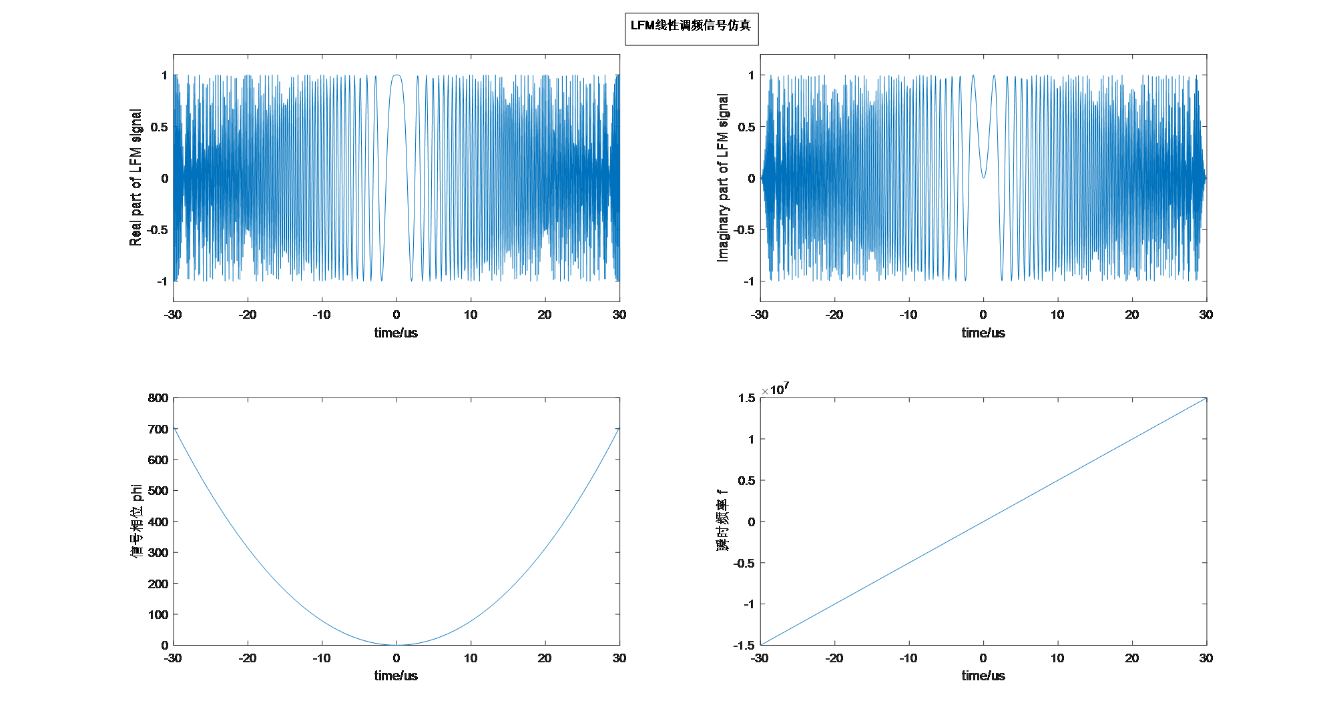
LFM信号脉冲压缩仿真
Introduction
1．LFM信号分析
Notes:
下面是仿真的结果

Slide 14
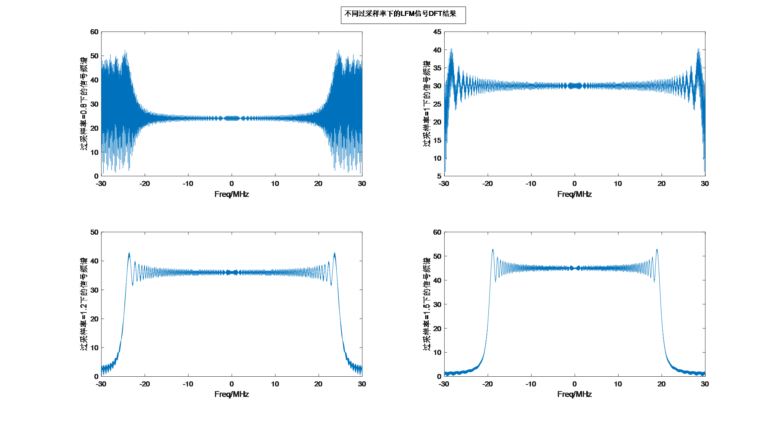
LFM信号脉冲压缩仿真
Introduction
1．LFM信号分析

Slide 15
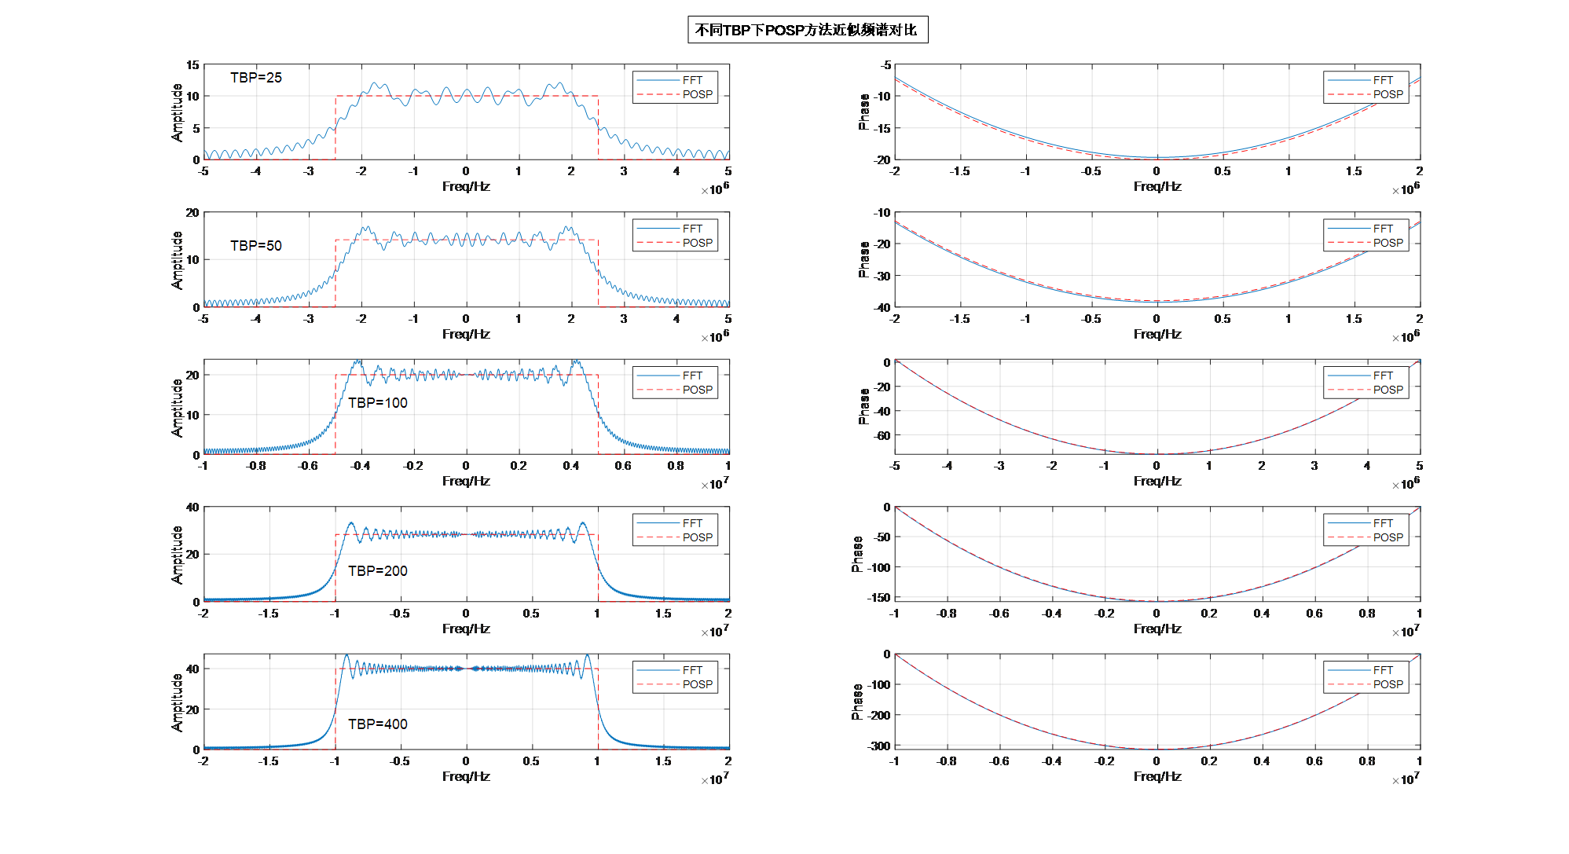
LFM信号脉冲压缩仿真
Introduction
1．LFM信号分析

Slide 16
LFM信号脉冲压缩仿真
Introduction
2．LFM脉冲压缩仿真

Slide 17
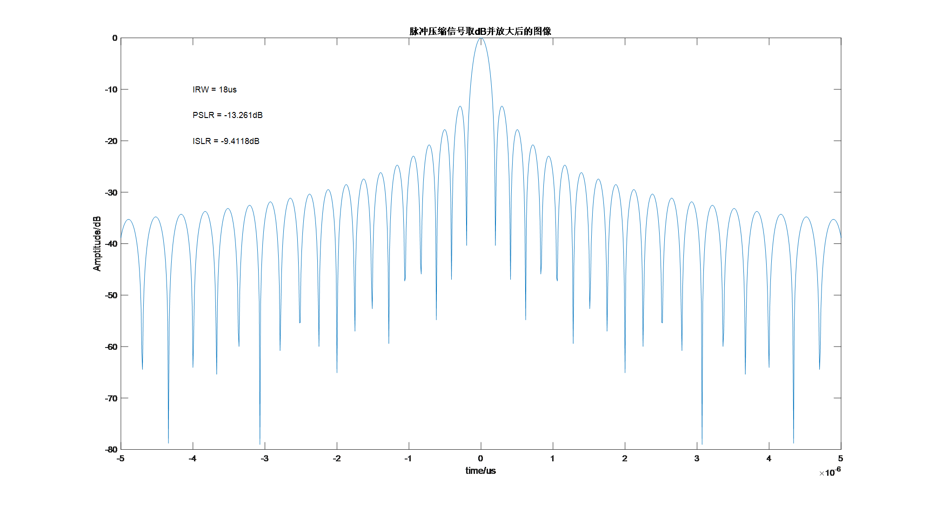
LFM信号脉冲压缩仿真
Introduction
2．LFM脉冲压缩仿真

Slide 18
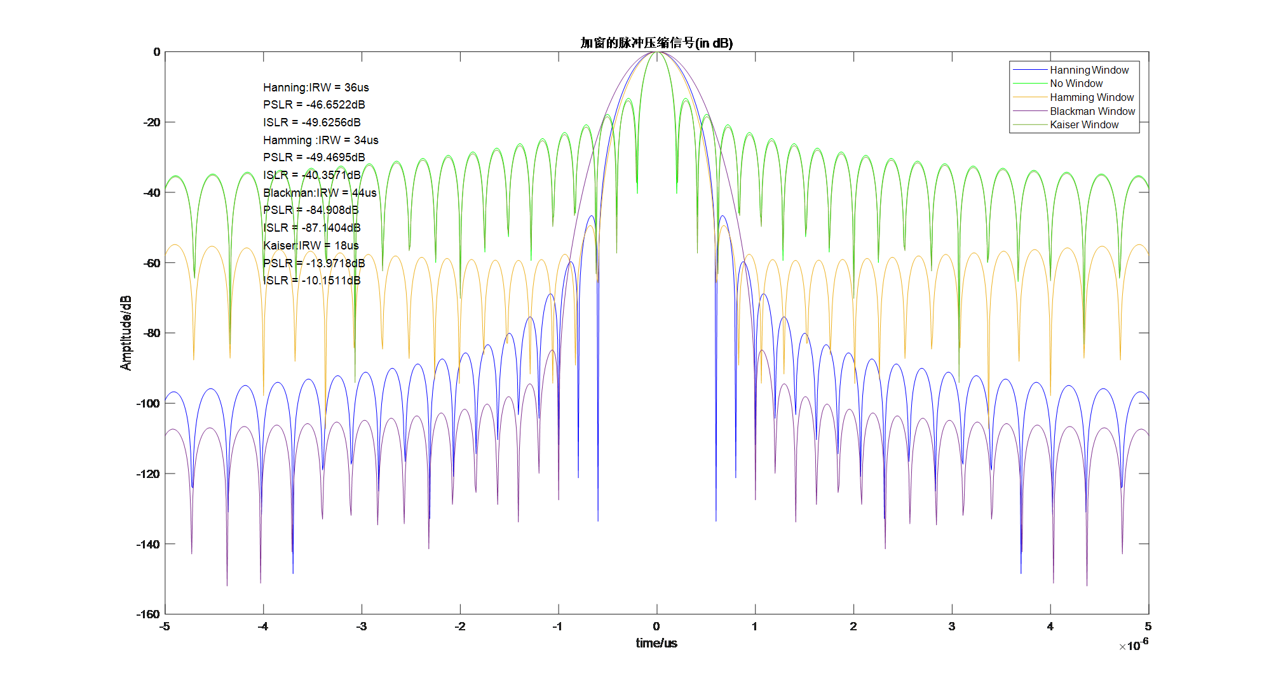
LFM信号脉冲压缩仿真
Introduction
2．LFM脉冲压缩仿真

Slide 19
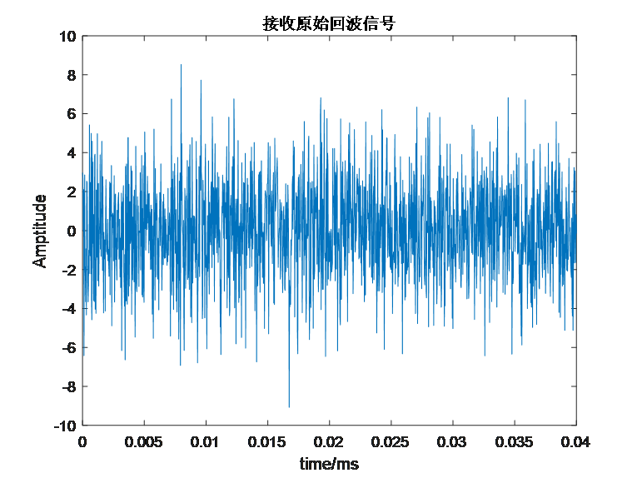
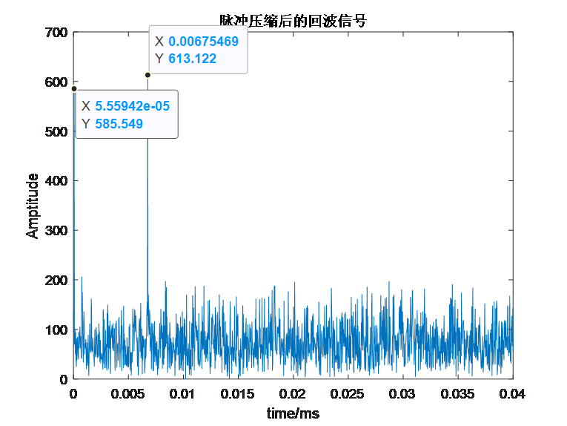
LFM信号脉冲压缩仿真
Introduction
3．回波信号的脉冲压缩仿真

Slide 20
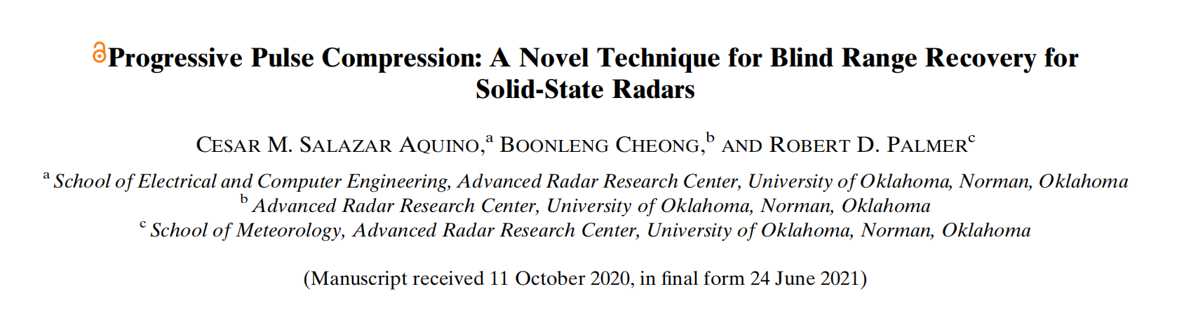
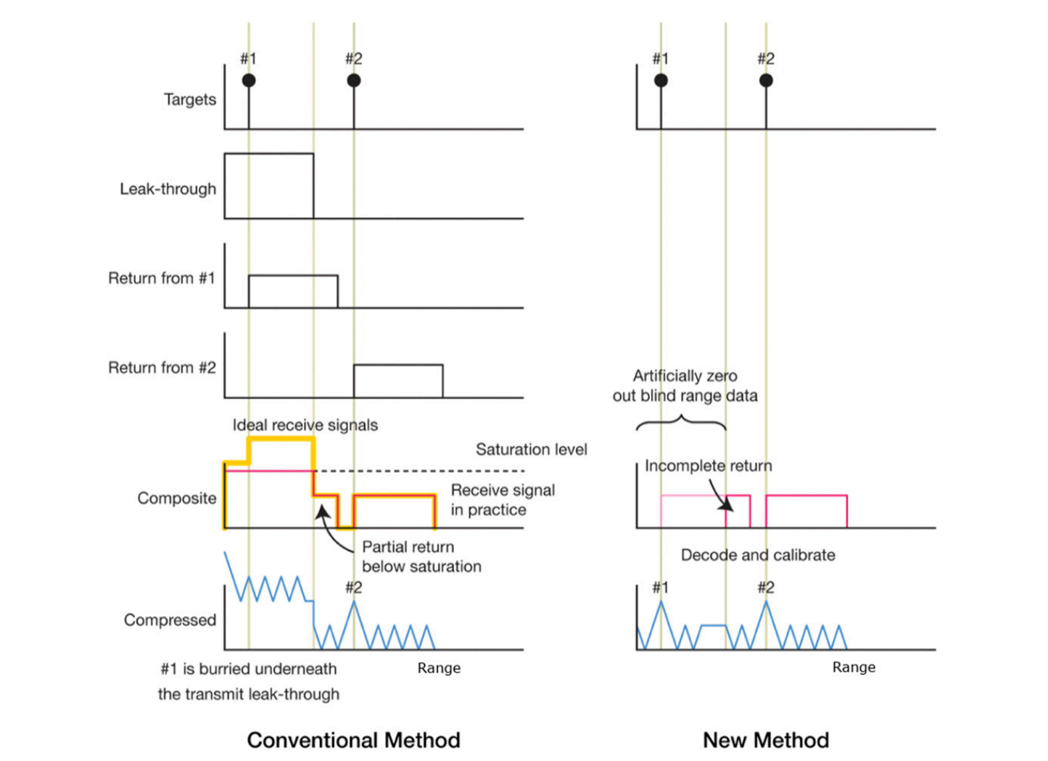
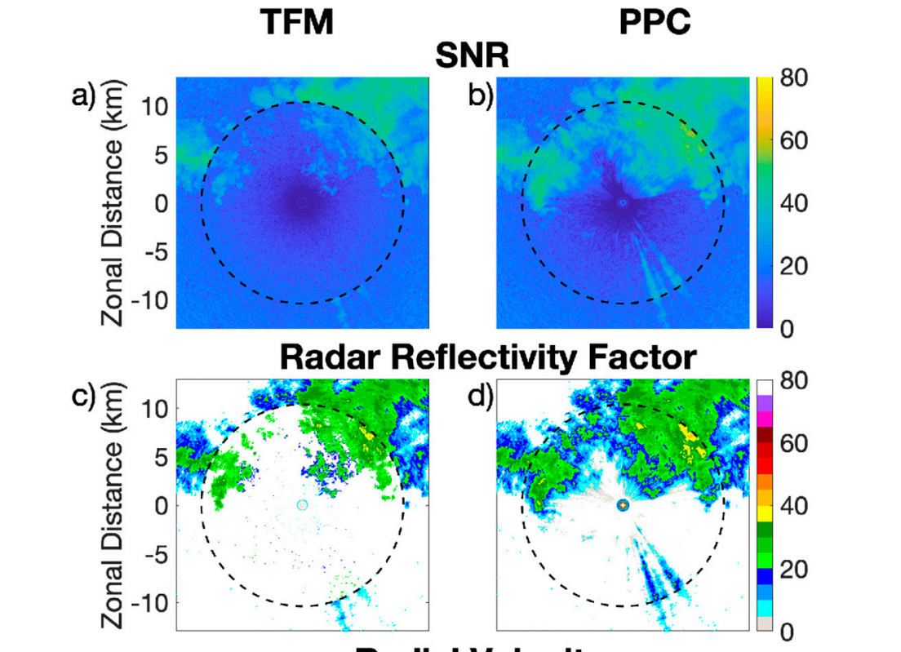
总结和展望
Introduction

Slide 21

感谢垂听
SUN YAT-SEN UNIVERSITY 2023
敬请批评指正

